Slide 1
Bankomat realizovan uz pomoć EasyPIC v7 sistema i mikrokontrolera dsPIC30F4013
Studenti:
Anja Vračarić EE158/2019
Lazar Đurić EE238/2019
Aleksandar Rakić EE103/2019
Kosana Pavlović EE43/2019
Mentori:
Dr Vladimir Rajs
MSc. Marko Vasiljević – Toskić
MSc. Milan Bodić

Slide 2
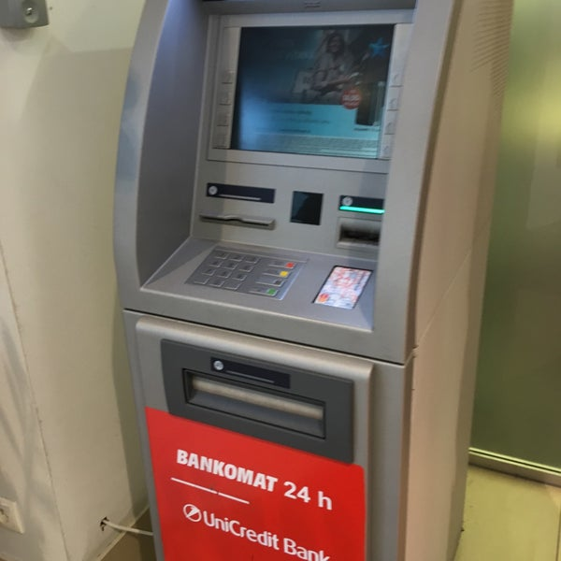
Ideja projekta
Bankomat – mašina za uvid u stanje tekućeg računa u određenoj banci, za uplatu i isplatu gotovine
Prednosti:
gužve na šalterima
ušteda vremena klijenata, dostupnost usluge 24 sata dnevno svakog dana
jednostavnost korišćenja
smanjenje troškova poslovanja banke

Slide 3
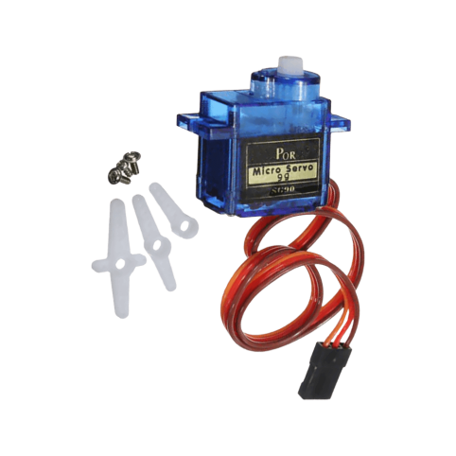
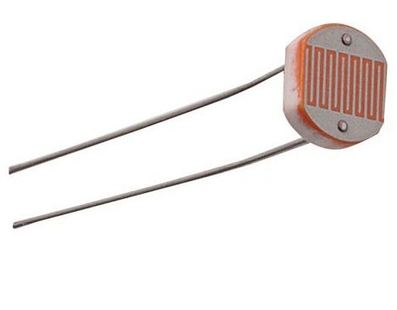
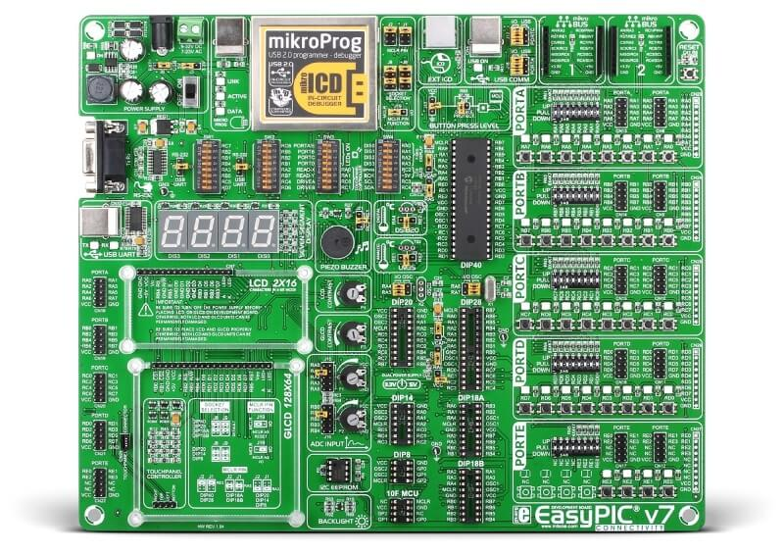
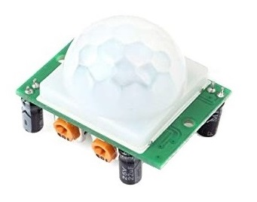
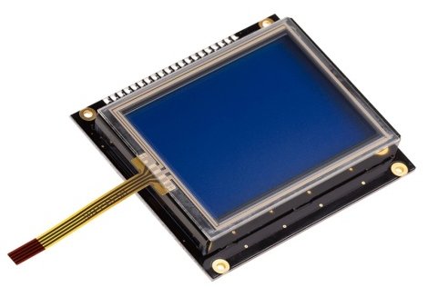
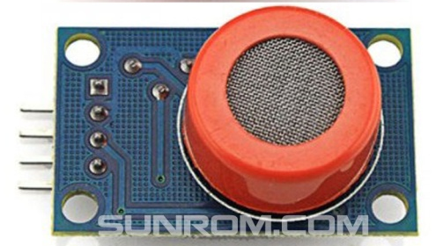
Razvojni sistem i korišćene periferije
piezo
buzzer
EasyPIC v7
+
dsPIC30F4013
servo motor SG90
fotootpornik
PIR senzor
HC-SR501
MQ3
senzor
GLCD sa touch panel-om

Slide 4
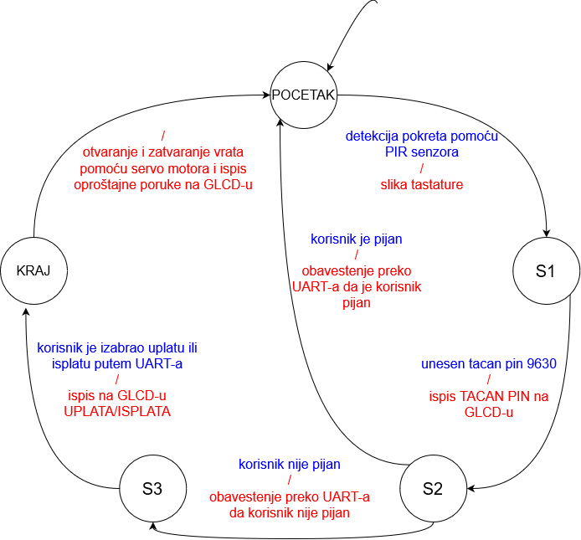
Način funkcionisanja
poruka dobrodošlice klijentu na displeju koja je različita u zavisnosti da li je dan ili noć
detekcija prisustva klijenta, unos i provera tačnosti pina
provera da li je korisnik u pijanom stanju
mogućnost izbora uplate i isplate novca putem računara

Slide 5
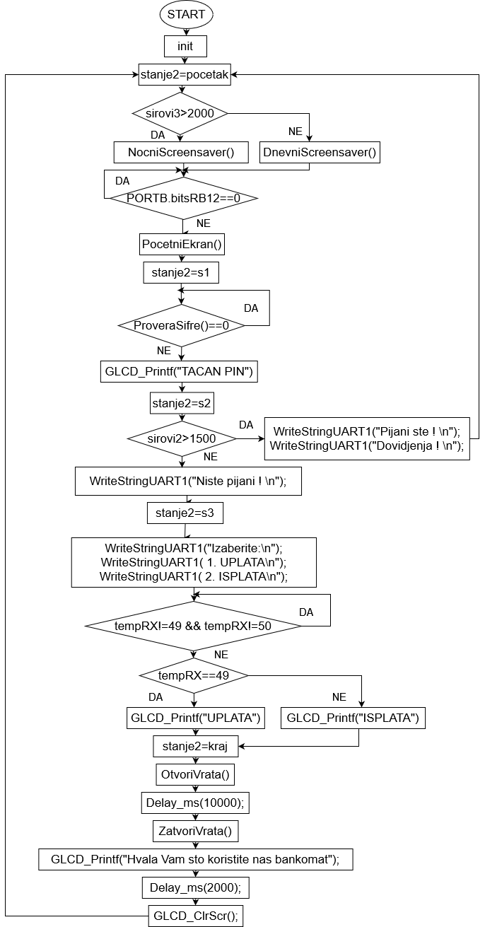
Algoritam rada

Slide 6
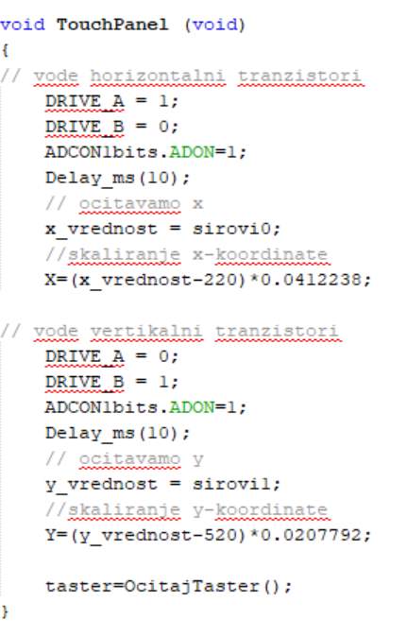
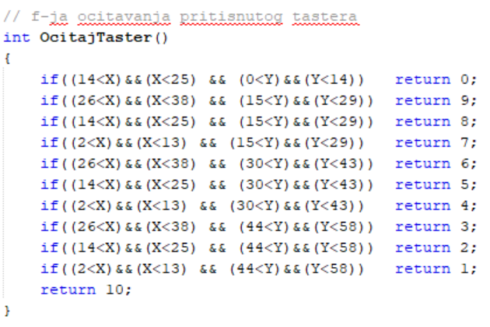
Posebne funkcije u programu

Slide 7
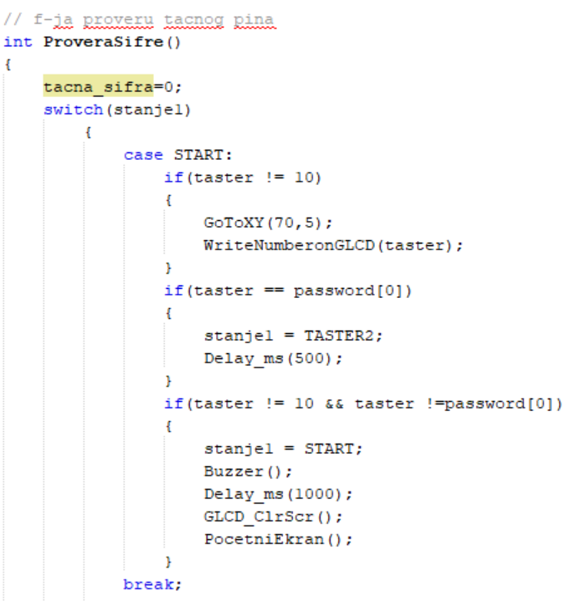
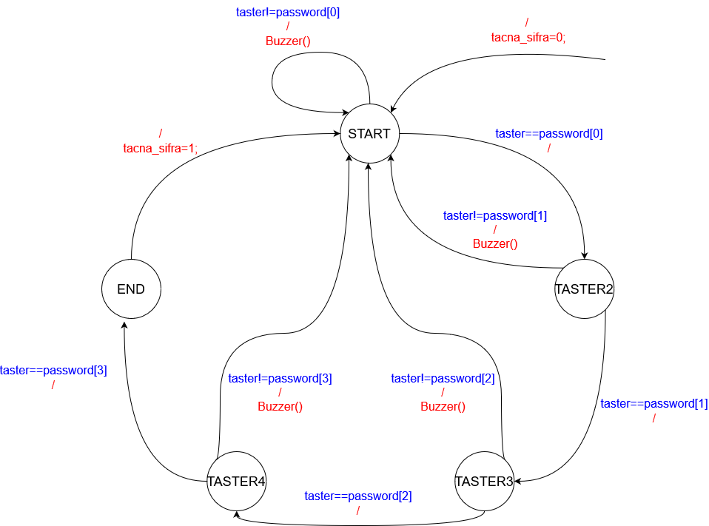
Posebne funkcije u programu

Slide 8
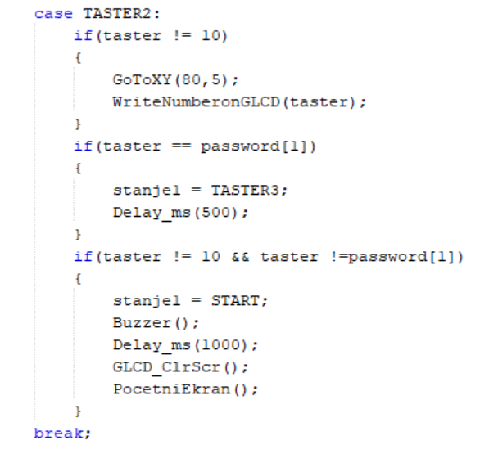
Posebne funkcije u programu

Slide 9
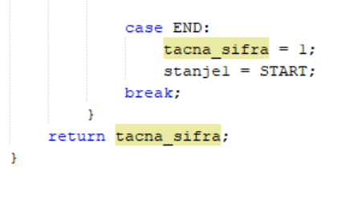
Posebne funkcije u programu

Slide 10
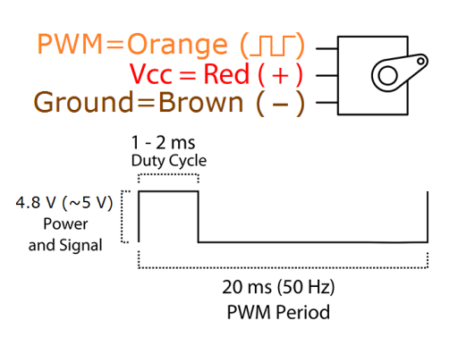
Servo motor SG90
Datasheet:
90° – 2ms
-90° – 1ms
frekvencija – 50Hz
perioda – 20ms
Eksperimentalno potvrđeno:
90° – 2.7ms
-90° – 0.6ms

Slide 11
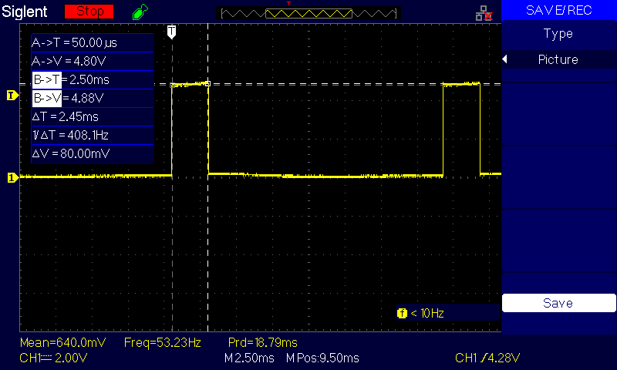
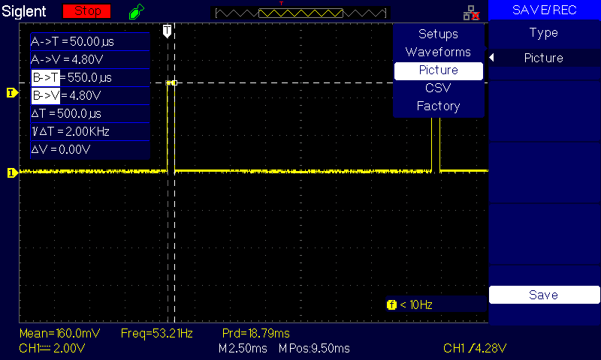


Servo motor SG90

Slide 12
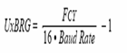
Zaključak
problem sa MQ3 senzorom
tačan pin određen programom
provera pina tek nakon što korisnik pritisne nov taster POTVRDI
veća veličina tastera
pozadinsko osvetljenje
vraćanje sistema u početno stanje umesto što se omogućuje ponovno unošenje pina pri pogrešnom pinu
frekvencija sistema je 3.33MHz
problem sa serijskom komunikacijom

Slide 13
Hvala na pažnji!

